Slide 1
মাল্টিমিডিয়া ক্লাসে সকলকে স্বাগতম

Slide 2
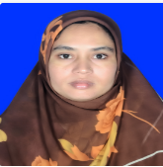
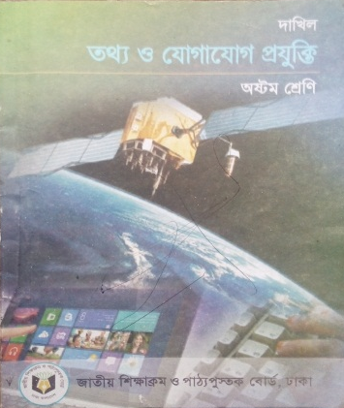
মদিনা খাতুন
সহকারী শিক্ষক (আইসিটি)
লক্ষ্মীপুর দ্বিমুখী উচ্চ বিদ্যালয়
কুলিয়ারচর, কিশোরগঞ্জ।
শ্রেণি : অষ্টম
বিষয় : তথ্য ও যোগাযোগ প্রযুক্তি
অধ্যায় : তৃতীয়
পাঠ : ১৭

Slide 3
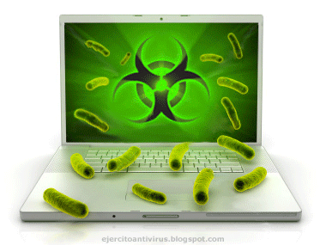
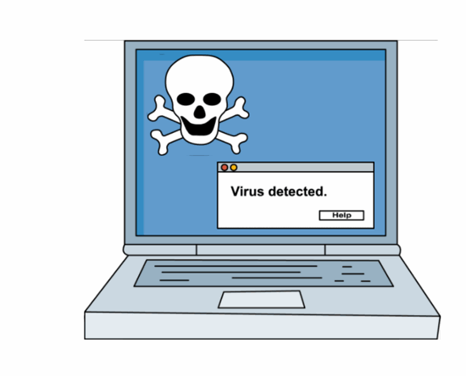
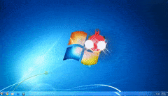
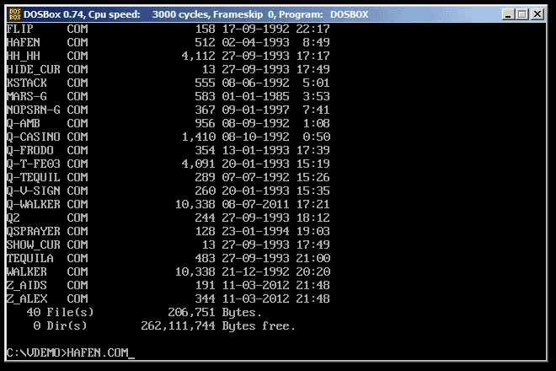
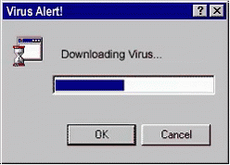
নিচের ছবিগুলো দেখ এবং চিন্তা করে বল ছবিগুলো কিসের?
তোমরা কী বলতে পারবে কম্পিউটার গুলো কিসের দ্বারা আক্রান্ত?
কম্পিউটারের
ভাইরাসের দ্বারা

Slide 4
আজকের পাঠ ..........
পাঠ :-১৭-কম্পিউটার ভাইরাস

Slide 5
শিখনফল :
পাঠ শেষে শিক্ষার্থীরা-------
কম্পিউটার ভাইরাস কী তা বলতে পারবে;
কম্পিউটার ভাইরাসের বৈশিষ্ট্য ও ইতিহাস বর্ণনা করতে পারবে;
ভাইরাসের প্রকারভেদ ব্যাখ্যা করতে পারবে;
ম্যালওয়্যার থেকে নিস্কৃতি পাওয়ার উপায়সমূহ ব্যাখ্যা করতে পারবে।

Slide 6
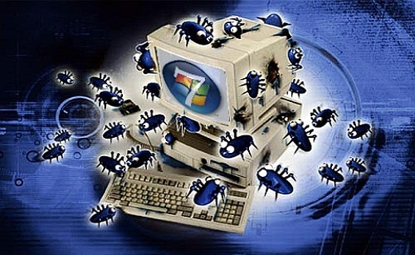
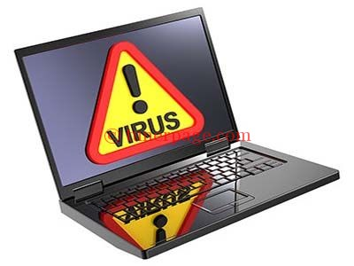
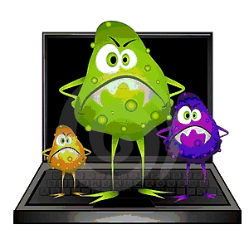
কম্পিউটার ভাইরাস
VIRUS :- Vital Information Resources Under Seize. যার অর্থ হলো গুরুত্বপূর্ণ তথ্যসমূহ দখলে নেওয়া বা ক্ষতি সাধন করা ।
কম্পিউটার ভাইরাস হলো একধরনের ক্ষতিকারক সফটওয়্যার বা ম্যালওয়্যার যা পুনরুৎপাদনে সক্ষম এবং এক কম্পিউটার থেকে অন্য কম্পিউটারে সংক্রমিত হতে পারে।

Slide 7
একক কাজ
কম্পিউটার ভাইরাস বলতে কী বুঝায়?

Slide 8
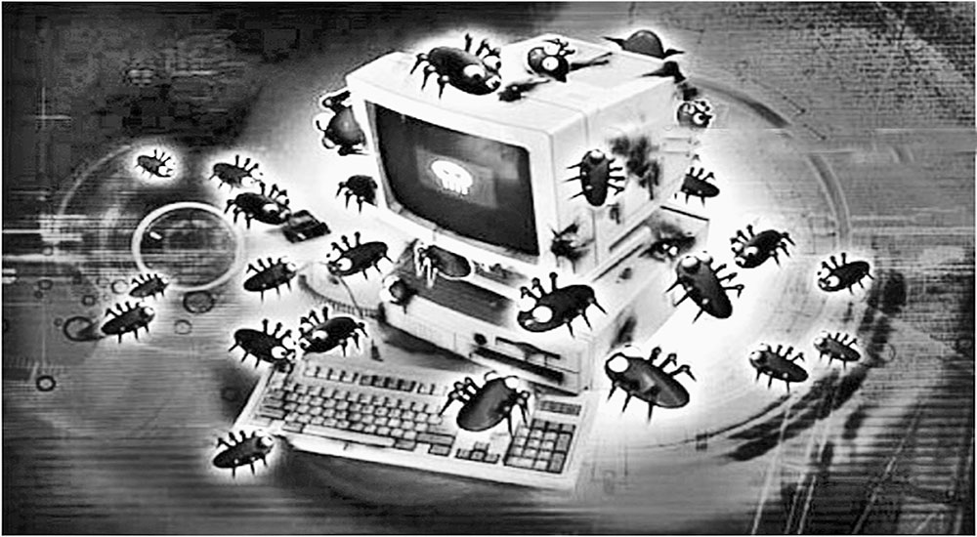
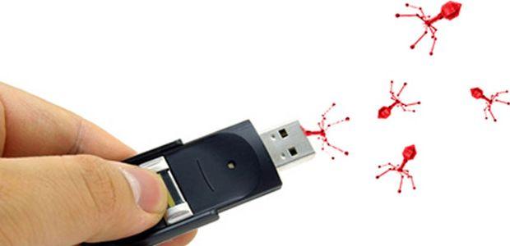
কম্পিউটার ভাইরাসের বৈশিষ্ট্যসমূহ
এটি একটি ক্ষতিকারক সফটওয়্যার বা ম্যালওয়্যার যা পুনরুৎপাদনে সক্ষম।
এটি এক কম্পিউটার থেকে বিভিন্ন মাধ্যমের সাহায্যে অন্য কম্পিউটারে সংক্রমিত হতে পারে।

Slide 9
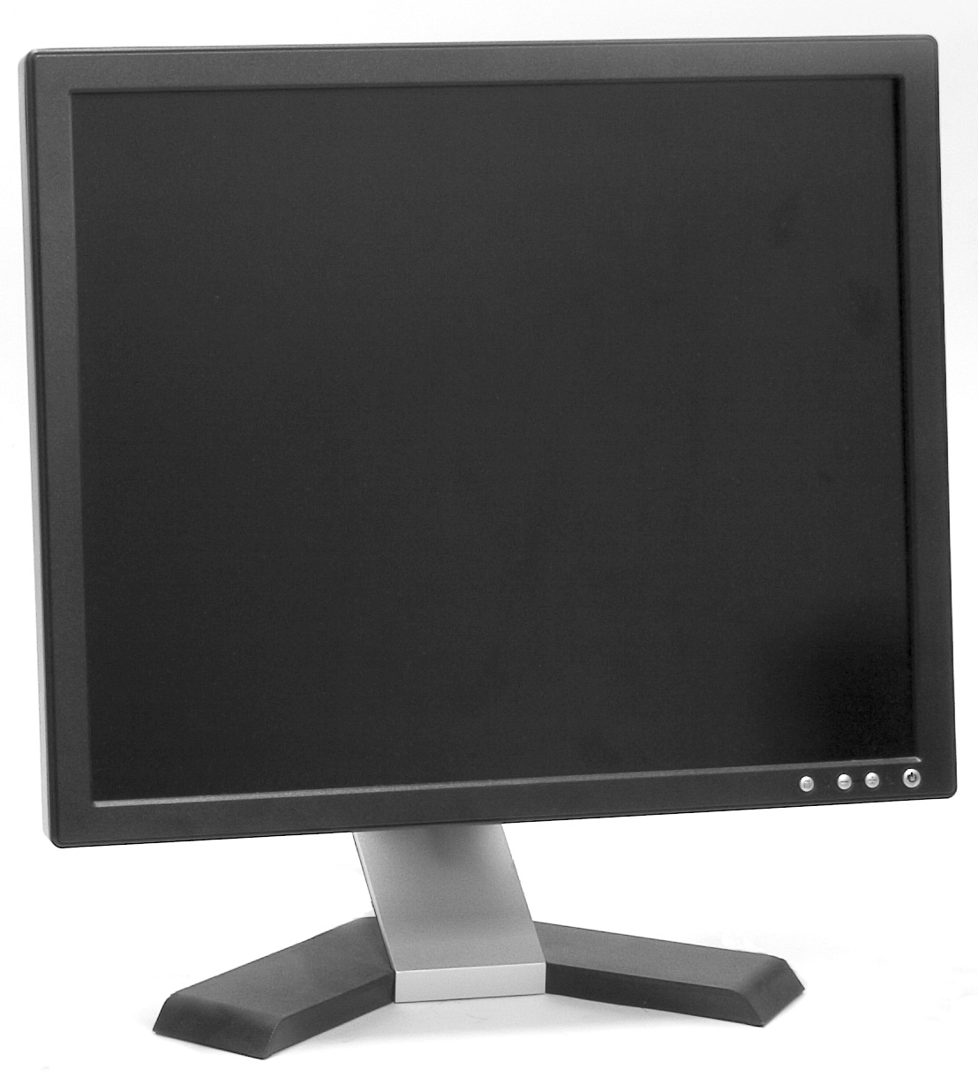
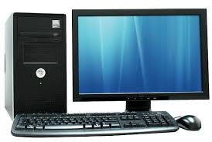
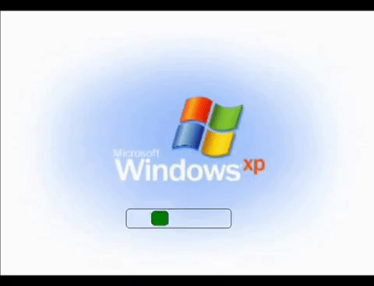
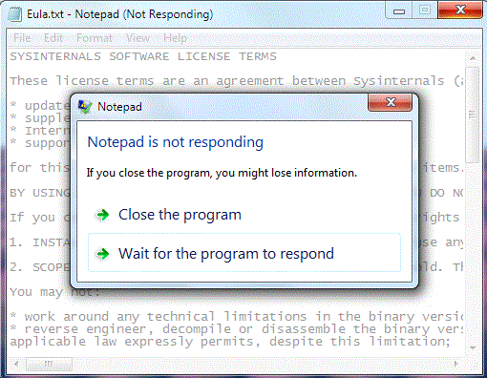
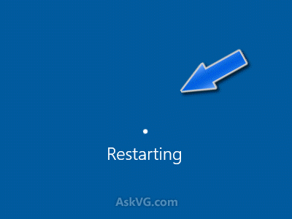
বেশিরভাগ ভাইরাস ব্যবহারকারীর অজান্তে তার সিস্টেমের ক্ষতি করে থাকে।
ব্যবহারকারীর হস্তক্ষেপ ছাড়া সাধারণত এটি সংক্রমিত হতে পারেনা।
কিছু কিছু ভাইরাস সিস্টেমের ক্ষতি করেনা কেবল ব্যবহারকারীর দৃষ্টি আকর্ষন করে।
ভাইরাস কম্পিউটার বা এ ধরনের ডিভাইসে বিভিন্ন রকমের ক্ষতি করে যেমন- কম্পিউটারের গতি কমে যাওয়া, হঠাৎ হ্যাং হয়ে যাওয়া, ঘন ঘন রিবোট বা স্বয়ংক্রিভাবে রিস্টার্ট হত্যাদি ।

Slide 10
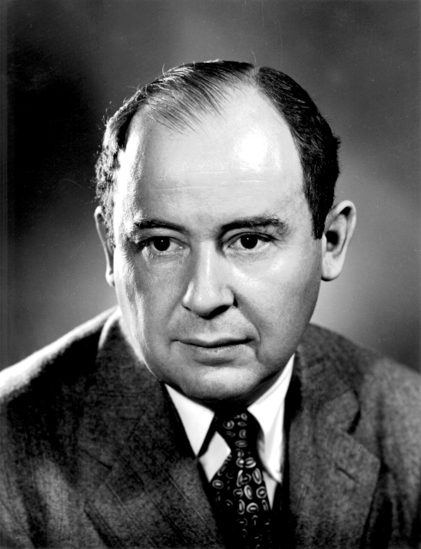
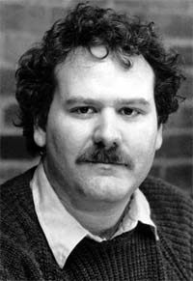
ভাইরাসের ইতিহাস
কম্পিউটার প্রোগ্রাম লেখার অনেক আগে ১৯৪৯ সালে কম্পিউটার বিজ্ঞানী জন ভন নিউম্যান এ বিষয়ে আলোকপাত করেন। তার স্ব-পুনরুৎপাদিত প্রোগ্রামের ধারণা থেকে ভাইরাস প্রোগ্রামের আবির্ভাব।
পুনরুৎপাদনশীলতার জন্য এই ধরনের কম্পিউটার প্রোগ্রামকে ভাইরাস হিসেবে প্রথম সম্বোধন করেন আমেরিকার কম্পিউটার বিজ্ঞানী ফ্রেডরিক বি কোহেন। জীবজগতে ভাইরাস পোষক দেহে নিজেই পুনরুৎপাদিত হতে পারে।

Slide 11
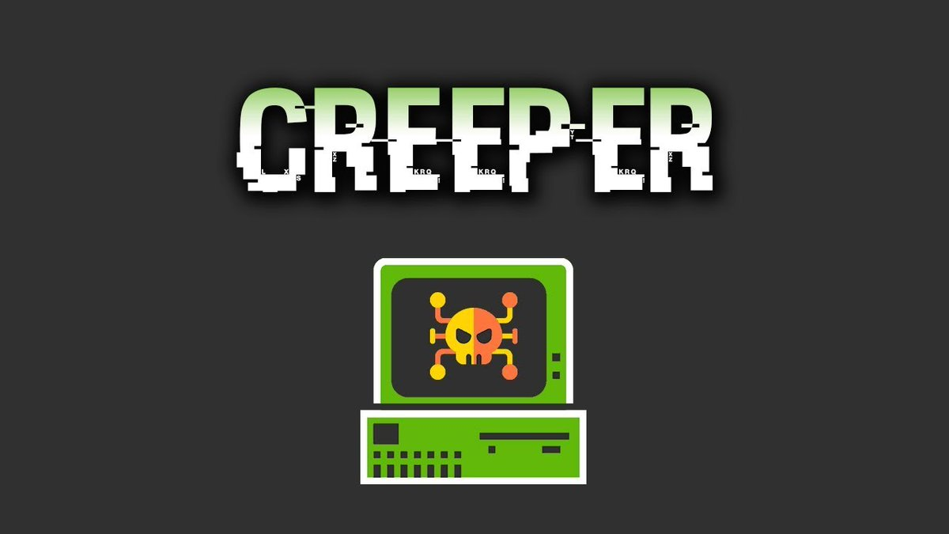
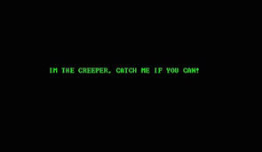
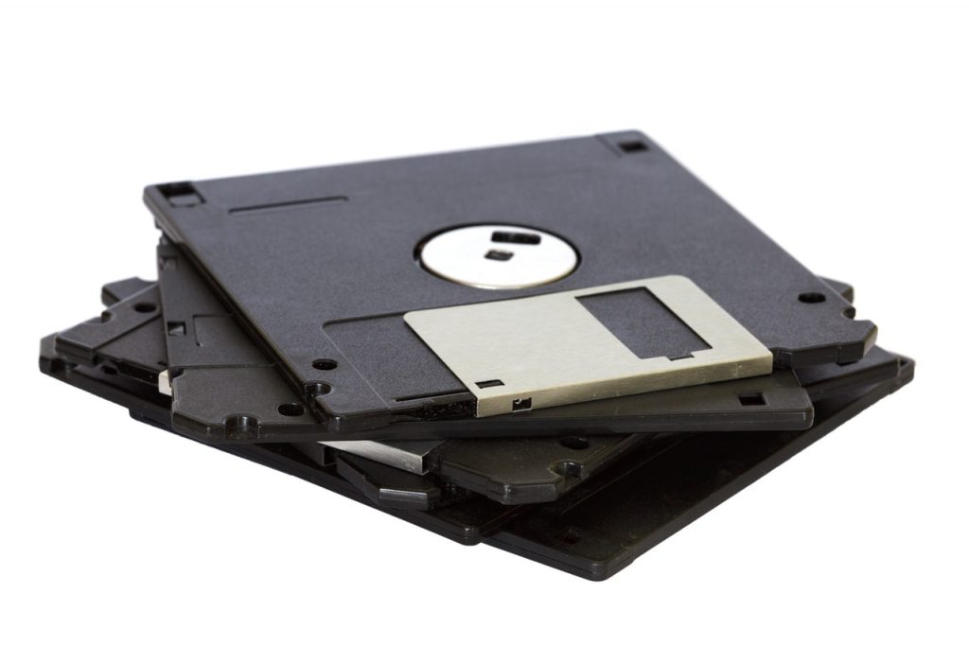
সত্তর দশকেই, ইন্টারনেটের আদি অবস্থা, আরপানেটে ক্রিপার ভাইরাস নামে একটি ভাইরাস চিহ্নিত করা হয়। সেই সময় রিপার নামে আর একটি সফটওয়্যার তৈরি করা হয়, যা ক্রিপার ভাইরাসকে মুছে ফেলতে পারত। সে সময় যেখানে ভাইরাসের জন্ম হতো সেখানেই সেটি সীমাবদ্ধ থাকত।
১৯৮২ সালে এলক ক্লোনার ফ্লপি ডিস্ক ব্যবহারের মাধ্যমে সারা পৃথিবীতে ছড়িয়ে পড়ে।

Slide 12
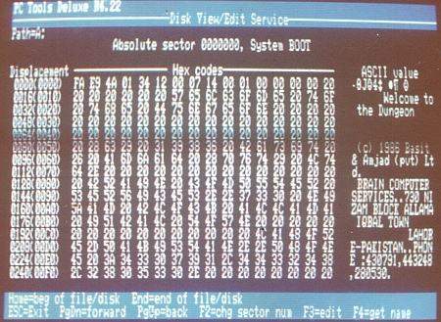
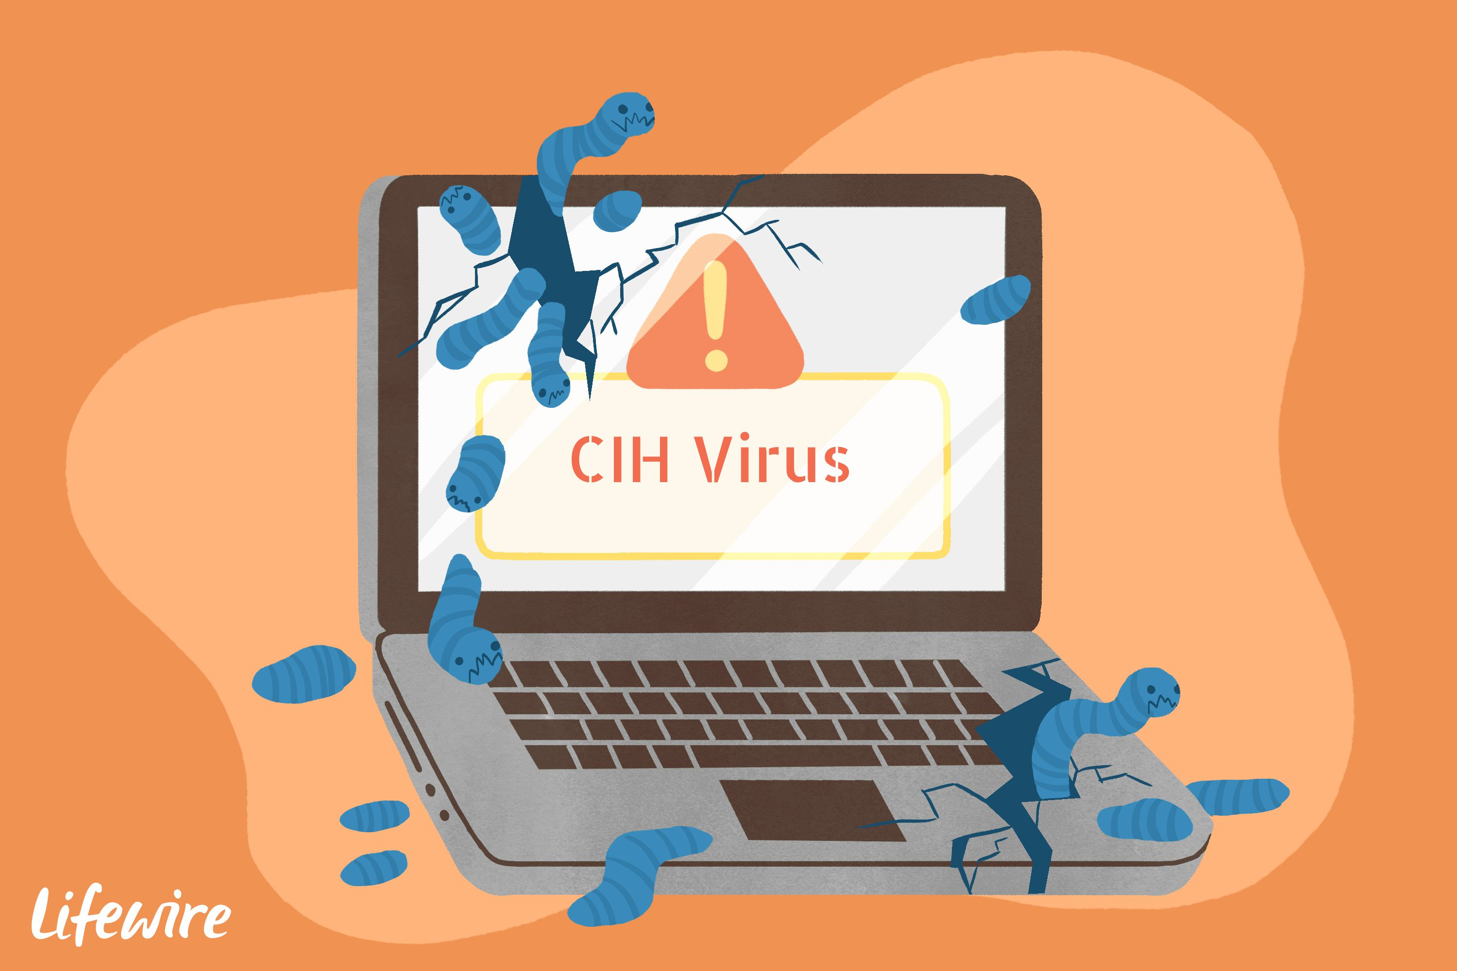
১৯৮৬ সালে ভাইরাসের বিধ্বংসী আচরণ প্রথম প্রকাশিত হয় ব্রেইন ভাইরাসের মাধ্যমে। পাকিস্তানী দুই ভাই লাহোরে এই ভাইরাস সফটওয়্যারটি তৈরি করেন।
সিআইএইচ নামে একটি সাড়াজাগানো ভাইরাস প্রতিবছর ২৬ এপ্রিল সক্রিয় হয়ে উঠে কম্পিউটার হার্ডডিস্ককে ফরমেট করে দিত। বর্তমানে এটি নিস্ক্রিয় রয়েছে।

Slide 13
বিশ্বের ক্ষতিকর ভাইরাস ও ম্যালওয়্যারের মধ্য উল্লেখযোগ্য হলো--
ভিয়েনা, জেরুজালেম, পিংপং, মাইকেল এঞ্জেলো, ডার্ক এভেঞ্জার, অ্যানাকুর্নিকোভা, কোড রেড ওয়ার্ম, নিমডা ইত্যাদি।

Slide 14
জোড়ায় কাজ
কম্পিউটার ভাইরাসের দুটি বৈশিষ্ট্য লিখ।

Slide 15
কাজের ধরনের ভিত্তিতে ভাইরাসকে দুইভাগে ভাগ করা যায় -
ভাইরাস
অনিবাসী ভাইরাস
নিবাসী ভাইরাস

Slide 16
অনিবাসী ভাইরাস : কোনো কোনো ভাইরাস সক্রিয় হয়ে উঠার পর অন্য প্রোগ্রামকে কিভাবে সংক্রমন করা যায় সেটি খুজে বের করে। তারপর সেগুলোকে সংক্রমন করে । এক পর্যায়ে মূল প্রোগ্রামের কাছে নিয়ন্ত্রন দিয়ে নিস্ক্রিয় হয়ে যায়। এগুলোকে বলা হয় অনিবাসী ভাইরাস বা Non Resident Virus.
নিবাসী ভাইরাস : কোনো কোনো ভাইরাস সক্রিয় হওয়ার পর হার্ডডিস্ক বা মেমোরিতে স্থায়ী হয়ে বসে থাকে। যখনই অন্য কোনো প্রোগ্রাম চালু হয়, তখনই সেই প্রোগ্রামকে সংক্রমন করে। এ ধরনের ভাইরাসকে বলা হয় নিবাসী ভাইরাস বা Resident Virus.

Slide 17
ম্যালওয়্যার থেকে নিস্কৃতি পাওয়ার উপায়সমূহ -
বিশেষ ধরনের কম্পিউটার প্রোগ্রাম বা এন্টিভাইরাস কম্পিউটারের ম্যালওয়্যারের হাত থেকে রক্ষা পাওয়ার জন্য কাজ করে, যা এক ধরনের সফটওয়্যার, যা ম্যালওয়্যারে বিরুদ্ধে কাজ করে।
ফায়ারওয়াল ব্যবস্থার মাধ্যমেও ব্যবহারকারীরা ম্যালওয়্যারের হাত থেকে রক্ষা পাওয়ার চেষ্টা করে থাকে।
ইন্টারনেট থেকে যাতে ভাইরাস আক্রমন করতে না পারে, সেজন্য ইন্টারনেট সিকিউরিটি এন্টিভাইরাস ব্যবহার করতে হবে।

Slide 18
যেহেতু প্রতিনিয়ত ম্যালওয়্যার তৈরি হচ্ছে, তাই এর তৈরি, বিপণন ও বিকাশের ব্যাপারটি আইনের মাধ্যমে নিষিদ্ধ করা উচিত।
সব ভাইরাস বা ম্যালওয়্যারের একটি নিদিষ্ট প্যাটার্ন রয়েছে। এন্টিম্যালওয়্যার এসব প্যাটার্নের তালিকা সংগ্রহ করে এবং এর ভিত্তিতে ভাইরাস বা ম্যালওয়্যারটি সনাক্ত করে তাই এই তালিকাটি নিয়মিত হালনাগাদ করার প্রয়োজন। এভাবে সব সময় ভাইরাস থেকে আইসিটি যন্ত্রকে রক্ষা করা যায়।
পেনড্রাইভ, হার্ডডিস্ক, নেটওয়ার্ক গেটওয়ের সাহায্যে ভাইরাস ছড়ায়, তাই এসব ব্যবহারে সচেতন হলে এর থেকে অনেকটা নিস্কৃতি পাওয়া য়াবে।

Slide 19
পরিচিত কিছু এন্টিভাইরাস

Slide 20
দলগত কাজ
নিবাসী ও অনিবাসী ভাইরাসের ৪টি পার্থক্য ৫টি দলে বিভক্ত হয়ে পোষ্টারে লিখ।

Slide 21
মূল্যায়ন
কম্পিউটার ভাইরাস কী?
ভাইরাস কত প্রকার ও কী কী?
নিবাসী ও অনিবাসী ভাইরাসের দু’টি পার্থক্য বল।
চারটি এন্টিভাইরাসের নাম বল।

Slide 22
বাড়ির কাজ
তোমার কম্পিউটার বা আইসিটি ডিভাইসকে কিভাবে ভাইরাসের হাত থেকে রক্ষা করবে? তোমার মতামত বিশ্লেষণ কর।

Slide 23
সকলকে ধন্যবাদ

